Slide 1

Схема плетения свинки Пеппа из бисера
Для изготовления свинки Пeппа вам потребуется:
Бисер пять цветов – розовый, чёрный, белый, жёлтый, красный.
Проволока диаметром 0,3 мм.
Свинка Пеппа плетётся, так же как и поросенок, параллельным плетением. Схема рядов описана ниже.
С первого по восьмой рядах используется только красный бисер, количество такое:
В 1 и 2 рядах: по 15 бисеринок в каждом.

Slide 2
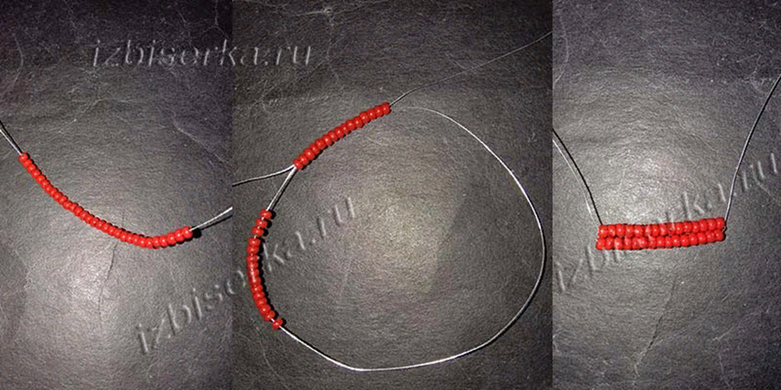

Slide 3
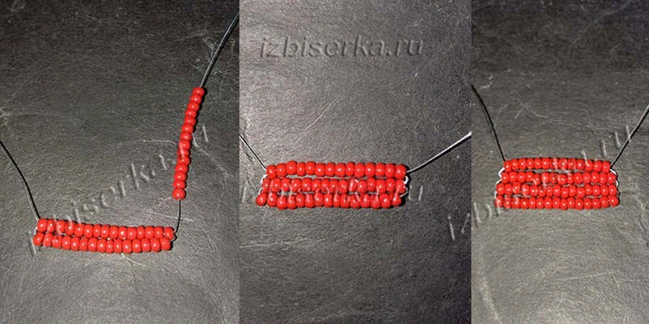
3 ряд: 14.
4 ряд: 13.
В 5 и 6 рядах: по 13 бисерин в каждом.
В 7 и 8 рядах: по 11 в каждом.

Slide 4
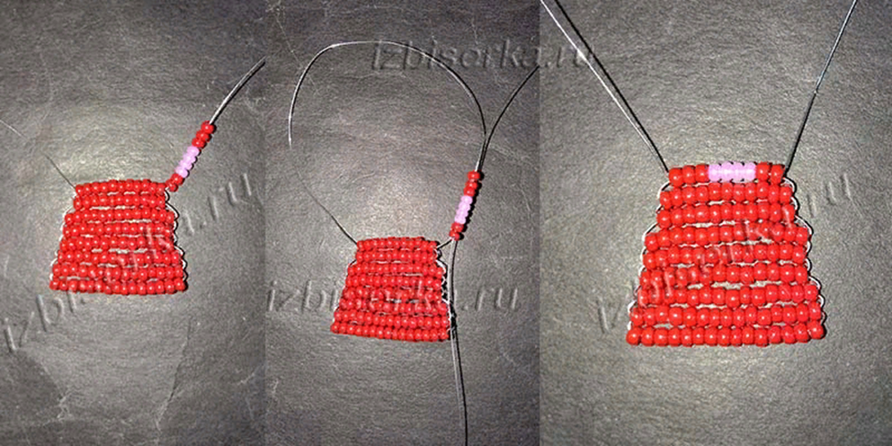
Начиная с девятого ряда, начинаем использовать и другие цвета бисера. Количество такое:
9 ряд: 2 красных, 4 розовых, 3 красных.

Slide 5
Между девятым и десятым рядов нужно сделать свинке ручки.
Плетем их так: нужно нанизать на проволоку 8 розовых бисерин, придержав первые три бисеринки, пропускаем эту же проволоку в обратном направлении через 5 бисеринок.
Плотно придвинув к изделию, вытягиваем проволоку полностью. Точно так же повторяем на другой стороне.

Slide 6
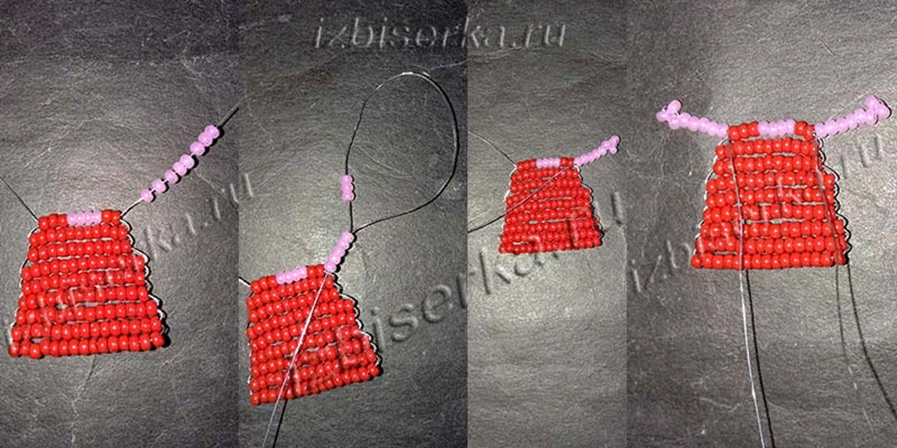

Slide 7
10 ряд: 1 красных, 6 розовых, 1 красных.
11 ряд: 10 розовых.
12 ряд: 5 розовых, 3 жёлтых, 2 розовых.
13 ряд: 4 розовых, 1 жёлтая, 4 розовых, 1 жёлтая, 2 розовых.
14 и 15 ряды: по 12 розовых в каждом.
16 ряд: 3 розовых, 2 белая, 8 розовых.

Slide 8
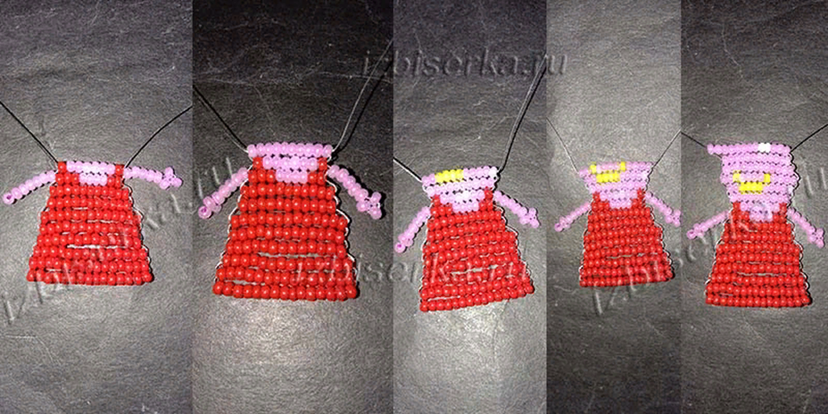

Slide 9
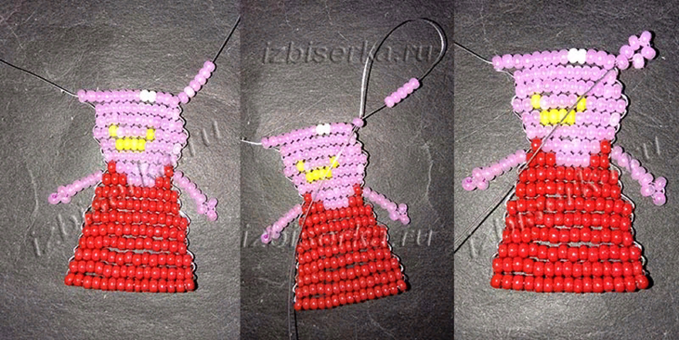
Прежде чем плести семнадцатый ряд нужно сделать ушко. Располагаем свинку как на фото, нанизываем на правый кончик проволочки 6 розовых бисерин и пропускаем её же, через первую бисерину вытянув до конца. Образуется петелька.

Slide 10
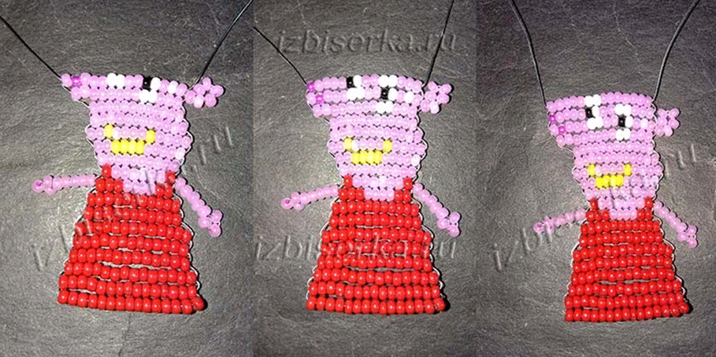
Далее плетём следующие ряды.
17 ряд: 3 розовых, 1 белая, 1 чёрная, 2 розовых, 2 белых, 3 розовых, 1 темно-розовая, 1 розовая.
18 ряд: 3 розовых, 2 белых, 2 розовых, 1 белая, 1 чёрная, 4 розовых, 1 темно-розовая.
19 ряд: 7 розовых, 2 белых, 5 розовых.

Slide 11
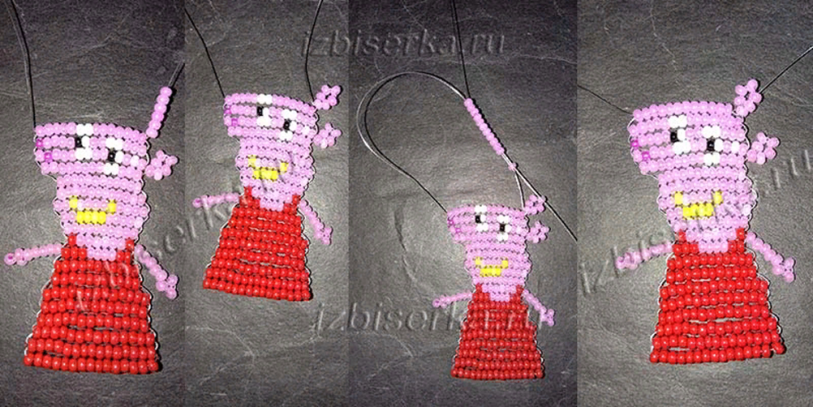
После девятнадцатого ряда делаем свинке второе ушко, плетётся оно аналогично первому.
20 последний ряд: 12 розовых.

Slide 12
Проволоку закрепляем, продев её по бокам между рядами. Лишнее отрезаем.
Делаем ножки
Берём 20 см проволоки и продеваем её через 5 серединных бисеринок первого ряда.
Нанизаем с любой стороны 3 розовых и 2 чёрных бисерины, продеваем кончик в обратном направлении через первую чёрную бисеринку и хорошо вытягиваем. Закрепив кончик, лишнее обрезаем.

Slide 13
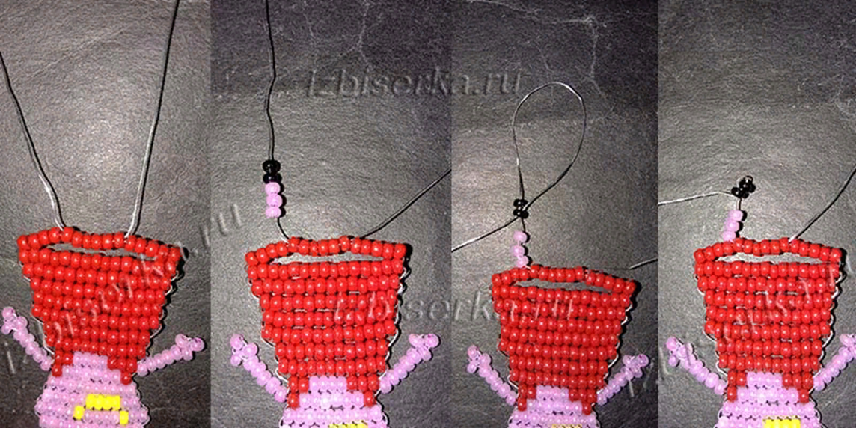

Slide 14
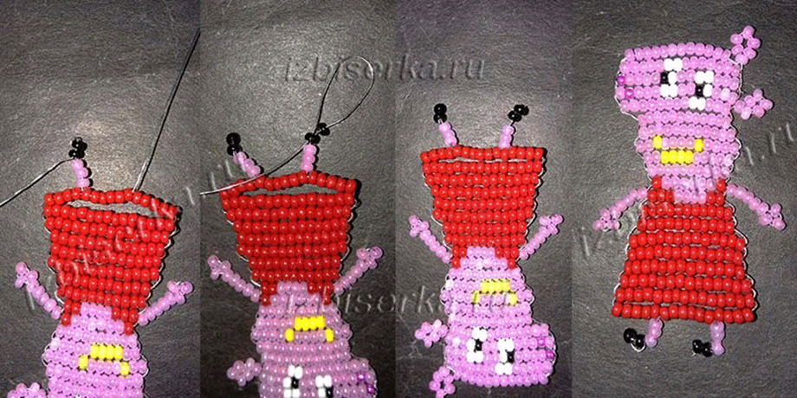
Хорошо подтягиваем противоположную проволочку, нанизываем на неё такое же количество бисеринок и пропускаем её через первую чёрную бисеринку. До конца вытянув, закрепляем, лишнее обрезаем.
Теперь проволочку с розовыми бисеринками выпрямляем, а с чёрными подгибаем. Получились ножки.
Забавные плоские бисерные поросятки подойдут для украшения новогодней ёлки как игрушка или в качестве брелока – презента на год Свиньи.

